Slide 1
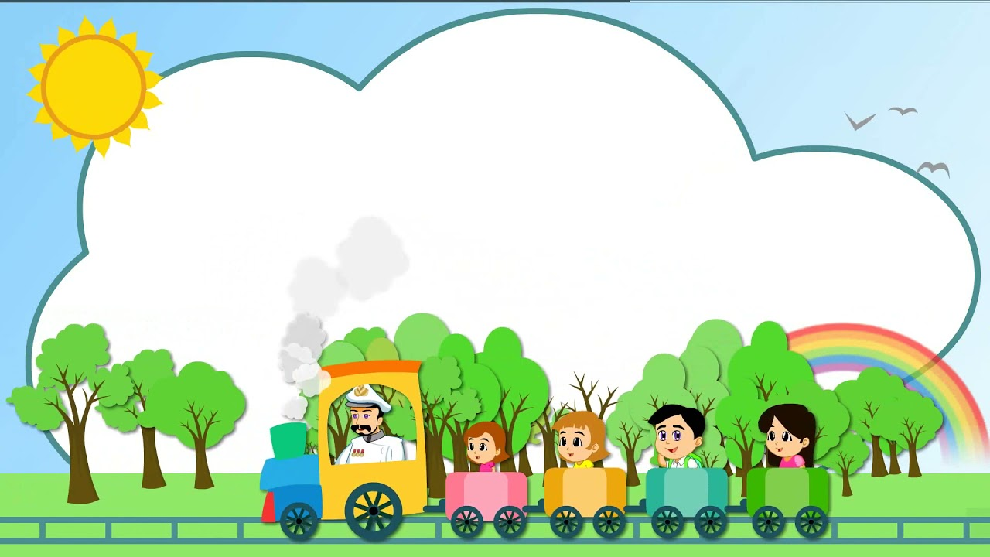
UỶ BAN NHÂN DÂN QUẬN LONG BIÊN
TRƯỜNG MN HOA HƯỚNG DƯƠNG
LĨNH VỰC PHÁT TRIỂN NGÔN NGỮ
Đề tài: Trò chơi với i,t,c
Lứa tuổi: 5 -6 tuổi
Giáo viên: Vũ Thị Ngọc Anh

Slide 2

I. MỤC TIÊU:
1. Kiến thức:
- Trẻ ôn nhận biết và phát âm đúng chữ cái i,t,c và nhận ra chữ cái i,t,c in thờng và viết thường trong các từ, tiếng chọn vẹn thông qua các trò chơi.
- Trẻ biết phối hợp cùng bạn để chơi trò chơi, biết thảo luận nhóm để ghép chữ i,t,c. Biết phân biệt chữ i, t,c qua đặc điểm cấu tạo của chúng.
- Trẻ nắm được cách chơi, luật chơi của một số trò chơi với chữ cái i, t,c.
2. Kĩ năng:
- Rèn luyện kĩ năng nhận biết chữ cái i,t,c trong từ có nghĩa. Phân biệt phát âm chính xác các chữ cái i,t,c.
- Phát triển kĩ năng nghe – nói – đọc – viết cho trẻ thông qua các trò chơi chữ cái.
- Rèn kĩ năng phản ứng nhanh với hiệu lệnh, khả năng quan sát và chú ý cho trẻ thông qua các trò chơi tích hợp hoạt động âm nhạc, toán.
- Phát triển ngôn ngữ mạch lạc và ghi nhớ có chủ đích cho trẻ.
- Có kĩ năng tham gia các trò chơi.
3. Thái độ:
- Trẻ hứng thú, tích cực tham gia các hoạt động.
- Có ý thức, tinh thần đoàn kết với bạn khi chơi.

Slide 3
II. CHUẨN BỊ:
Địa điểm:
- Trong lớp, đảm bảo đủ không gian cho trẻ hoạt động.
Đồ dùng của cô:
- Máy chiếu, máy tính bài giảng được thiết kế trên powerpoint.
- Nhạc của các thử thách.
- Trang phục gọn gàng.
- Đồ dùng phục vụ trong các hoạt động của tiết học
2. Đồ dùng của trẻ:
- Trang phục bác nông dân.
- Các bài tập liveworksheet
-1 số bài tập montessori, phiếu bài tập.
- Xếp chữ, đồ chữ,....

Slide 4

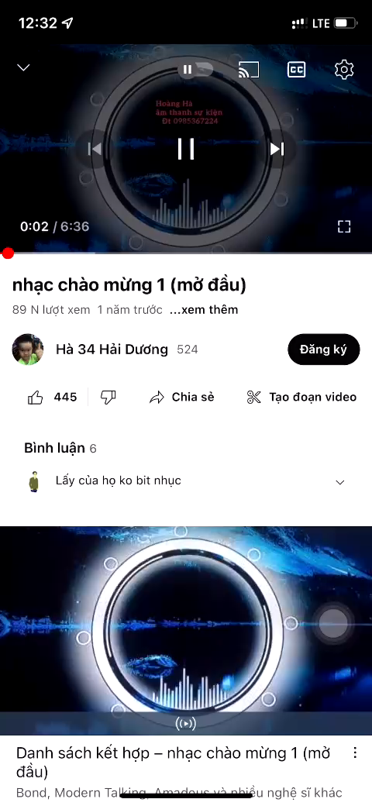
1.Ổn định tổ chức:
- Giới thiệu khách dự.
- Giới thiệu chương trình: “ Nông dân siêu phàm”
Chương trình “Nông dân siêu phàm” là nơi các bác nông dân nhí được trải nghiệm những hoạt động vui nhộn và vô cùng bổ ích để thể hiện tài năng, bản lĩnh, trí tuệ và sự khéo léo.
Để đạt được huy hiệu: “ Nông dân siêu phàm” ngày hôm nay chúng ta sẽ phải trải qua các thử thách của chương trình
2.Phương pháp, hình thức tổ chức:
2.1.Thử thách 1 : “ Giai điệu đồng quê ”
- Cách chơi: Ở thử thách này cần sự nhanh nhẹn và trí tuệ của các bác nông dân. Chương trình đã chuẩn bị 1 tấm thảm có các chữ cái mà các bác nông dân đã biết và Nhiệm vụ của các các bác nông dân sẽ đi vòng quanh tấm thảm và nhảy theo giai điệu của chương trình. Khi nhạc dừng lại các bác nông dân sẽ phải nhảy vào ô và đọc to chữ cái mà chương trình yêu cầu.

Slide 5


Thử thách 1: “ Giai điệu đồng quê”

Slide 6

2.2 Thử thách 2: Mê cung bí ẩn
- Cách chơi: Các bác nông dân lựa chọn 4 đội chơi. Mỗi đội được chương trình cung cấp 1 mật mã. nhiệm vụ của 4 đội chơi sẽ vào mê cung tìm ra các nét chữ để giải được mật mã của chương trình.
- Luật chơi: Chơi luật tiếp sức. đội nào tìm ra được mật mã nhanh và chính xác đội đó sẽ giành chiến thắng.

Slide 7




Chữ t có cấu tạo gồm những nét gì?

